Slide 1
আজকের ক্লাসে সবাইকে স্বাগতম

Slide 2
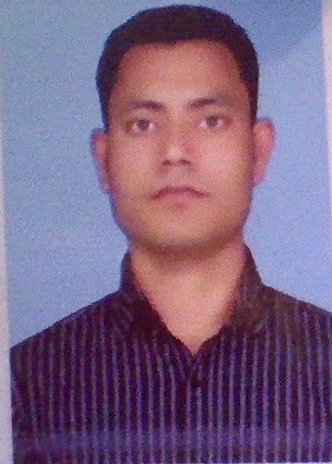
পরিচিতি
রিকন চন্দ্র দাশ
সহকারি শিক্ষক ( ব্যবসায় শিক্ষা )
পাগলা সরকারি মডেল হাইস্কুল এন্ড কলেজ
দক্ষিণ সুনামগঞ্জ, সুনামগঞ্জ
মোবাইল নংঃ ০১৭২২২১৫৭৭৯
Email : rikanchandrad1955@gmail.com
শ্রেণিঃনবম ও দশম
অধ্যায়ঃ তৃতীয়
বিষয়ঃ ব্যবসায় উদ্যোগ
সময়ঃ ৪৫ মিনিট
তারিখঃ ২৬/০৪/২০২০ খ্রিঃ

Slide 3
এসো আমরা দুইটি ছবি দেখি..............................
বলতো ছবি দুইটি কিসের ?

Slide 4
আজকের পাঠ
আত্মকর্মসংস্থান

Slide 5
শিখনফল
আত্মকর্মসংস্থান কী তা বলতে পারবে ।
আত্মকর্মসংস্থানের ধারণা ব্যাখ্যা করতে পারবে।
আত্মকর্মসংস্থানের প্রয়োজনীয়তা ব্যাখ্যা করতে পারবে।

Slide 6
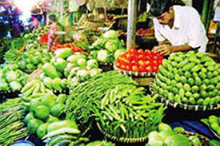
করলা চাষে দারিদ্র্য জয় ভান্ডারিয়া হাফিজের

Slide 7
একক কাজ
আত্মকর্মসংস্থান কী তা লিখ ?

Slide 8
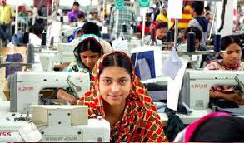
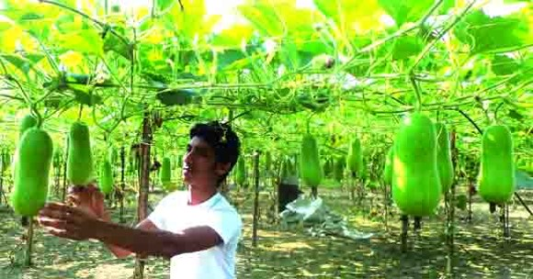
মজুরি ও বেতনভিত্তিক চাকরি
আত্মকর্মসংস্থান

Slide 9
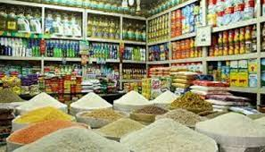
ব্যবসায়

Slide 10
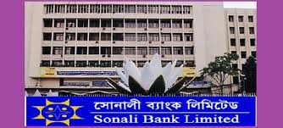
সরকারি প্রতিষ্ঠান
বেসরকারি প্রতিষ্ঠান

Slide 11
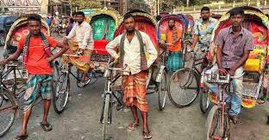
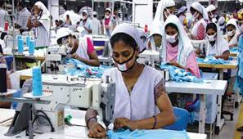
শ্রমজীবী
চাকরিজীবী লোক সংখ্যা বৃদ্ধি

Slide 12
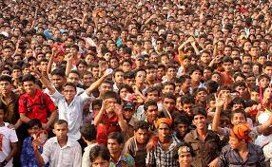
জনসংখ্যা যে হারে বাড়ছে, কর্মসংস্থান সে হারে বাড়ছে না ।

Slide 13
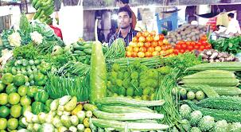
আত্মকর্মসংস্থান একটি স্বাধীন পেশা

Slide 14
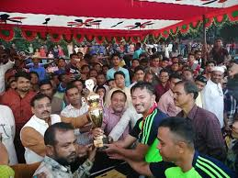
আত্মকর্মসংস্থানে থাকলে যুব সমাজ সমাজ বিরোধী কাজে লিপ্ত হয় না। দেশ প্রেমে উদ্বুদ্ধ হয়।

Slide 15
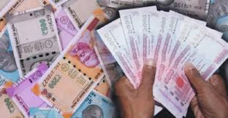
জনসংখ্যা বেশি হওয়ায় এখানে মজুরি কম
মৌসুমী বেকারত্বের সমস্যা প্রকাট

Slide 16
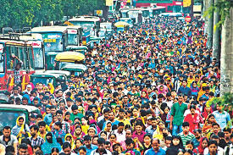
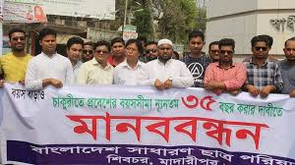
চাকরির জন্য শহর মূখী জনস্রোত নিয়ন্ত্রন
আত্মকর্মসংস্থানের কোন বয়্স লাগে না

Slide 17
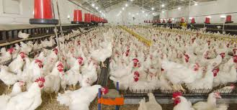
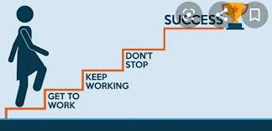
আত্মকর্মসংস্থানের আওতা ব্যাপকভাবে বৃদ্ধি পাচ্ছে
নিজের দক্ষতা

Slide 18
দলীয় কাজ
আত্মকর্মসংস্থানের ৫ টি গুরুত্বপূর্ণ কারন লিখ ?

Slide 19
মূল্যায়ন
চাকরি কী ?
কর্মসংস্থানকে প্রধানত কয় ভাগে ভাগ করা যায় ?
কর্মসংস্থানের প্রধান উৎস কী?
সাফল্য লাভের অন্যতম পূর্বশর্ত কী?
মূলধনকে কয় ভাগে ভাগ করা যায় ও কী কী?

Slide 20
বাড়ির কাজ
আত্মকর্মসংস্থান মূলক পেশা একটি জনপ্রিয় পেশা ব্যাখ্যা কর ।

Slide 21
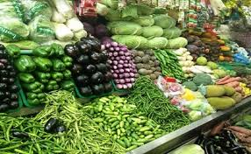
সবাইকে ধন্যবাদ

